Slide 1


МЕМЛЕКЕТТІК КӨРСЕТІЛЕТІН ҚЫЗМЕТТЕР
Мемлекеттік көрсетілетін қызмет
көрсетілетін қызметті алушылардың өтініші бойынша жеке тәртіппен жүзеге асырылатын және олардың құқықтарын, бостандықтары мен заңды мүдделерін іске асыруға, оларға тиісті материалдық немесе материалдық емес игіліктер беруге бағытталған жекелеген мемлекеттік функцияларды іске асыру нысандарының бірі
Мемлекеттік көрсетілетін қызмет нысаны:
Көрсетілетін қызметті беруші арқылы
«Азаматтарға арналған үкімет» МК арқылы
Мемлекеттік қызмет көрсету жүзеге асырылады :
www.egov.kz
веб порталы арқылы
немесе
немесе
Электронды түрде
Қағаз түрінде
Стандарт
мемлекеттік қызмет көрсетуге қойылатын талаптарды белгілейтін, сондай-ақ мемлекеттік қызмет көрсету процесінің, нысанының сипаттамаларын, мазмұнын және нәтижесін қамтитын НҚА
Көрсетілетін қызметті беруші стандарттар мен регламенттердің қолжетімділігін қамтамасыз етеді
реттеу
Регламент
көрсетілетін қызметті берушілер қызметінің тәртібін айқындайтын НҚА
Көрсетілетін қызметті алушылардың құқықтары
Мемлекеттік көрсетілетін қызметті берушіге
Мемлекеттік көрсетілетін қызметті ұсыну тәртібі туралы толық және анық ақпаратты қолжетімді нысанда алуға
Мемлекеттік көрсетілетін қызметтер стандарттарының жобаларын жария талқылауларға қатысуға
Көрсетілетін қызметті берушілердің шешімдеріне, әрекеттеріне шағымдануға
мемлекеттік қызмет көрсету нәтижесіне шағымдану
Мемлекеттік корпорацияға
Агенттік департаментіне

Slide 2

Жамбыл облысы бойынша
Мемлекеттік кірістер департаменті
«Қазақстан Республикасының мемлекеттік кірістер органдары көрсететін мемлекеттік қызметтер регламентін бекіту туралы» Қазақстан Республикасы Қаржы министрінің
27.04.2015 жылғы №284 бұйрығы
«Қазақстан Республикасының мемлекеттік кірістер органдары көрсететін мемлекеттік қызметтер регламентін бекіту туралы» Қазақстан Республикасы Қаржы министрінің
04.06.2015 жылғы №348 бұйрығы
28 қызмет салық бағыты
16 қызмет кеден бағыты
Барлығы 44 қызмет
2019 жылдың 1 тоқсанында мемлекеттік кірістер органдарымен көрсетілді:
Барлығы: 212,6 мың. қызмет .
Соның ішінде:
электронды түрде – 194,1 мың. немесе 91,3 %;
қағаз жүзінде – 18,5 мың. немесе 8,7%.

Slide 3



Жамбыл облысы бойынша мемлекеттік кірістер департаменті
Қызметалушылармен байланысты азайту
Комитеттің 28 қызметтері автоматтандырылған
2019 жылдың 1 тоқсанында электронды түрде 91,3% қызмет көрсетілді.
«Азаматтарға арналған үкімет» Мемлекеттік корпорациясы арқылы – салық бағыты бойынша
25 қызметтер көрсетіледі
Ведомствоаралық комиссиясының қорытындысы бойынша кеден бағыты бойынша бірінші 5 қызмет «Азаматтарға арналған үкімет» Мемлекеттік корпорациясы арқылы көрсетіледі.
Мемлекеттік қызметтер бойынша барлық мәліметтер Бірыңғай байланыс орталығында «электронды үкімет» 1414 қолжетімді

Slide 4
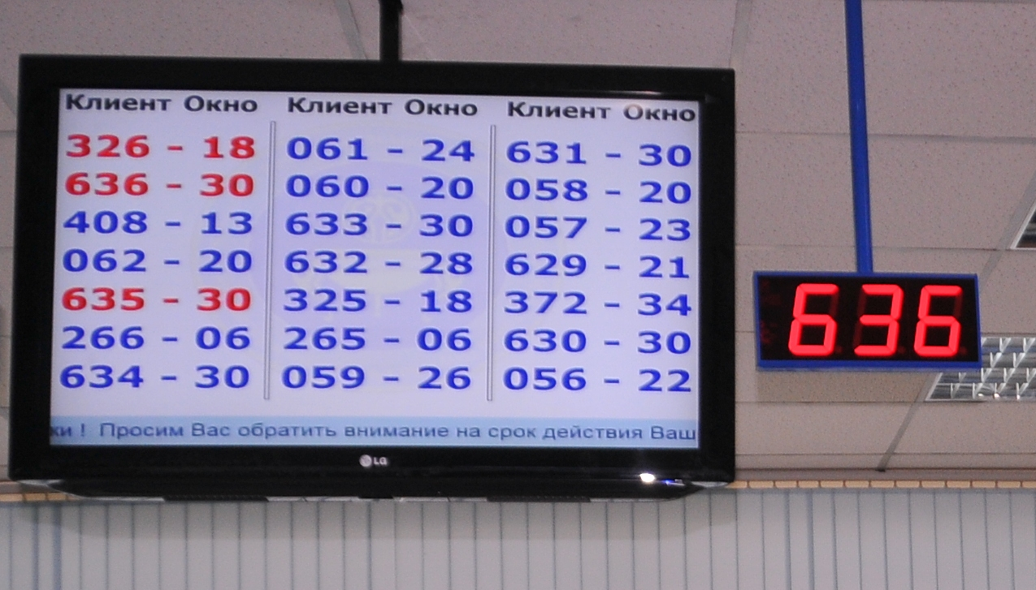
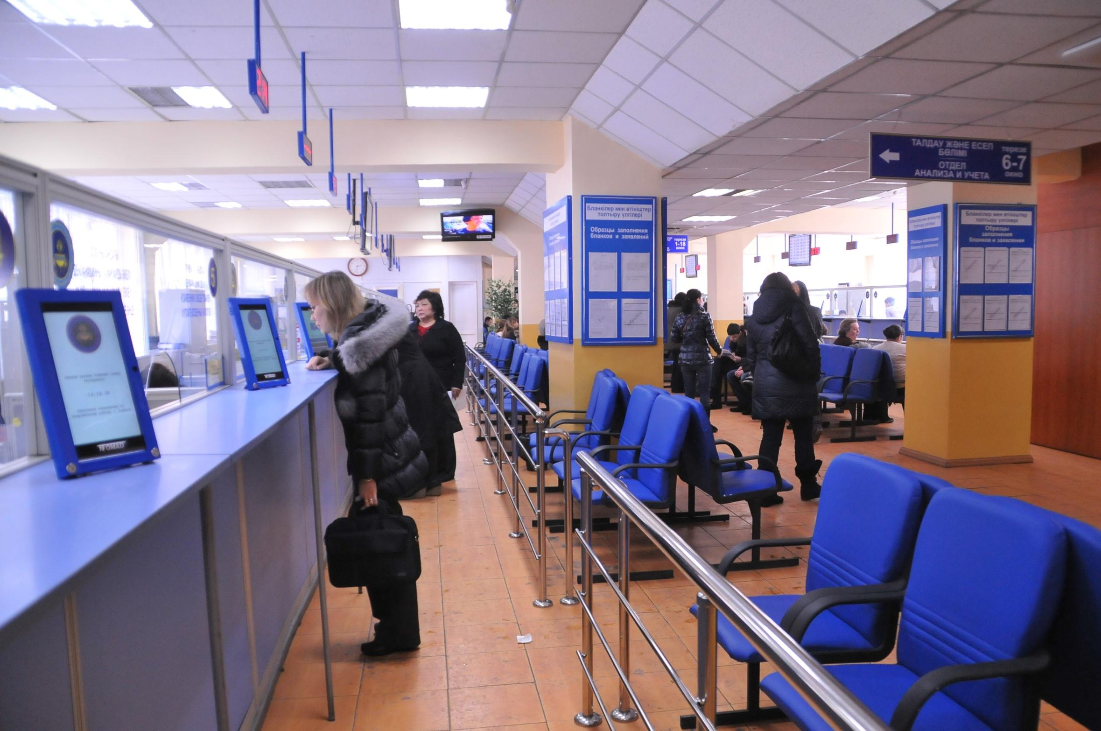
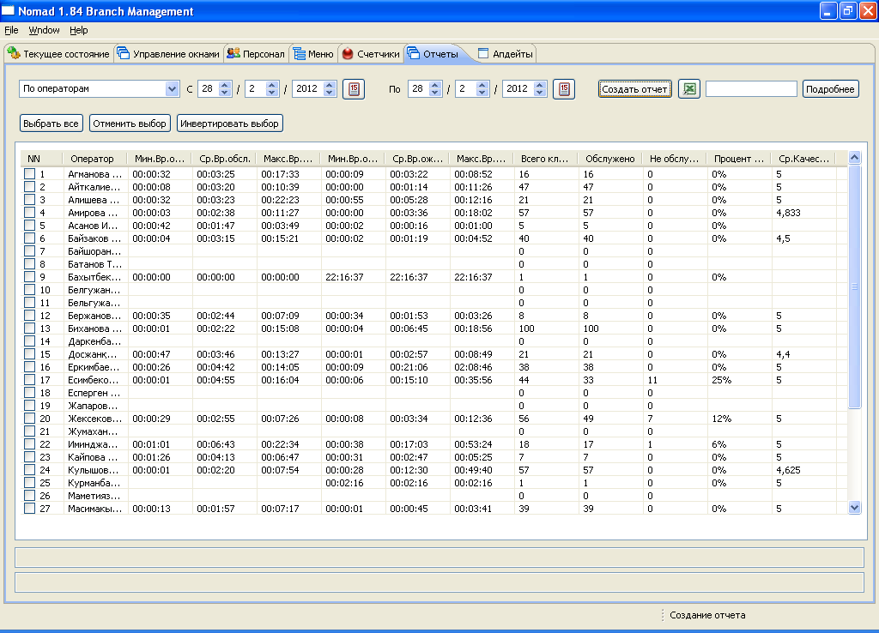
Жамбыл облысы бойынша мемлекеттік кірістер департаменті
Тараз қаласы бойынша мемлекеттік кірістер басқармасында кезекті электронды басқару жүйесі

Slide 5
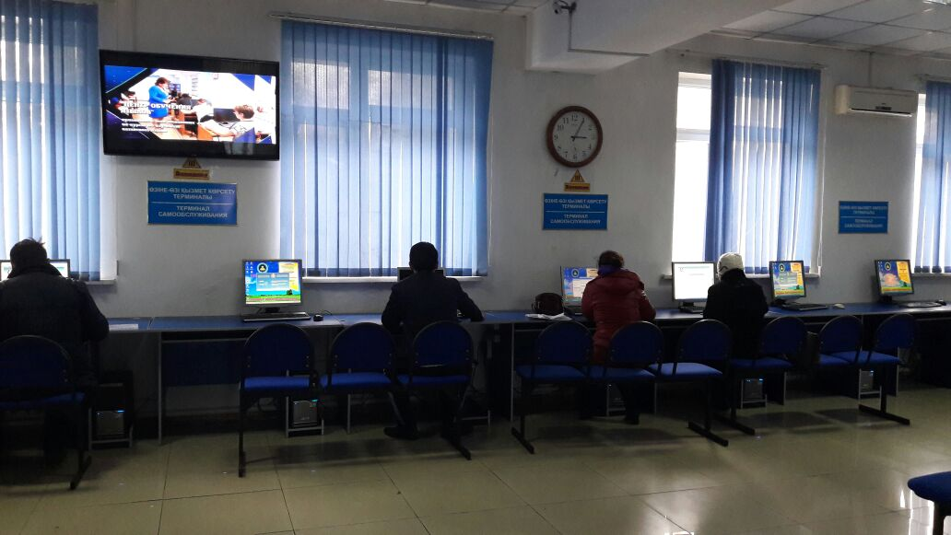
Жамбыл облысы бойынша мемлекеттік кірістер департаменті
Тараз қаласы бойынша мемлекеттік кірістер басқармасындағы «Өзіне-өзі қызмет көрсету терминалы

